Slide 1

Projet Groom
Revue finale
Session 2021
Alexander ROUGIER

Slide 2
Sommaire
Présentation générale
Présentation personnelle
Diagramme des cas d’utilisation
Architecture interne
Liaison Bluetooth
Protocole
Diagramme de classes
Démarrage de l’application
action envoie de trame absente
Tests de validation
Conclusion
p 3 à 9
p 10 à 26

Slide 3


Synoptique

Slide 4
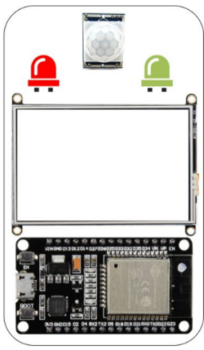
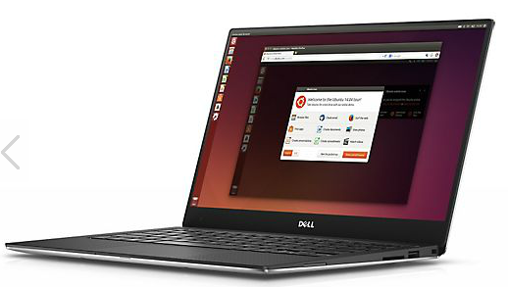
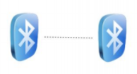
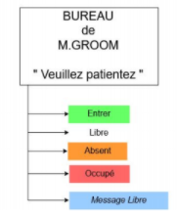
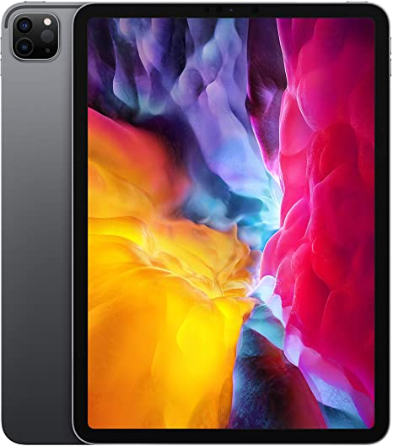
Présentation du projet

Slide 5
Exigences
Fonctionnalités :
Une communication occupant ⇆ visiteur
Une sauvegarde des données de l’occupant
Contraintes :
Connexion Bluetooth à un dispositif distant
Facile d’utilisation
Répondant au cahier des charges

Slide 6
Cahier des charges
Ce projet a donc pour but de faciliter l'interaction entre l’occupant et le visiteur du bureau
Côté occupant :
Désactiver/activer le système
Communiquer un état
Communiquer un ordre d’entrer
Communiquer des informations personnelles ainsi qu’envoyer un message personnelle
Activer/désactiver la sonnette
Côté visiteur :
Pouvoir lire les informations de l’occupant
Appuyer sur la sonnette

Slide 7

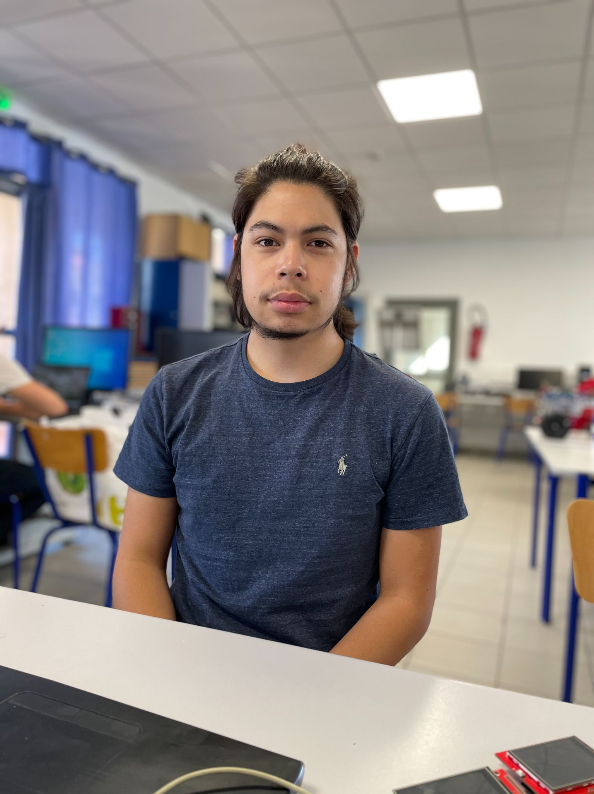

Répartition
Yuri MOTA
Partie application PC (Qt)
Alexander ROUGIER
Partie application mobile
(Android Studio)
Jules VALLIERE
Partie électronique

Slide 8
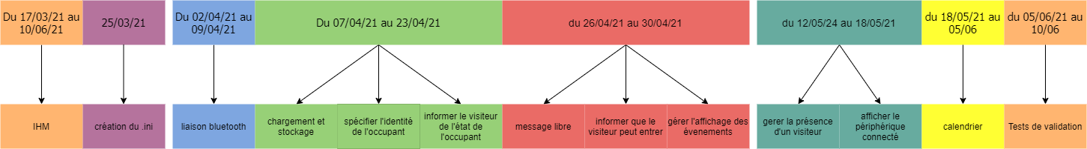
Plannification

Slide 9


Les outils de développement & L’organisation
Développement :
Organisation du groupe de travail:
Subversion qui est un logiciel libre de gestion de versions hébergé sur le site RiouxSVN pour l'ensemble du code source du projet.
L'espace de stockage commun Google Drive pour tous les documents ressources.
Beesbusy qui permet de gérer la planification des tâches dans le projet.

Slide 10
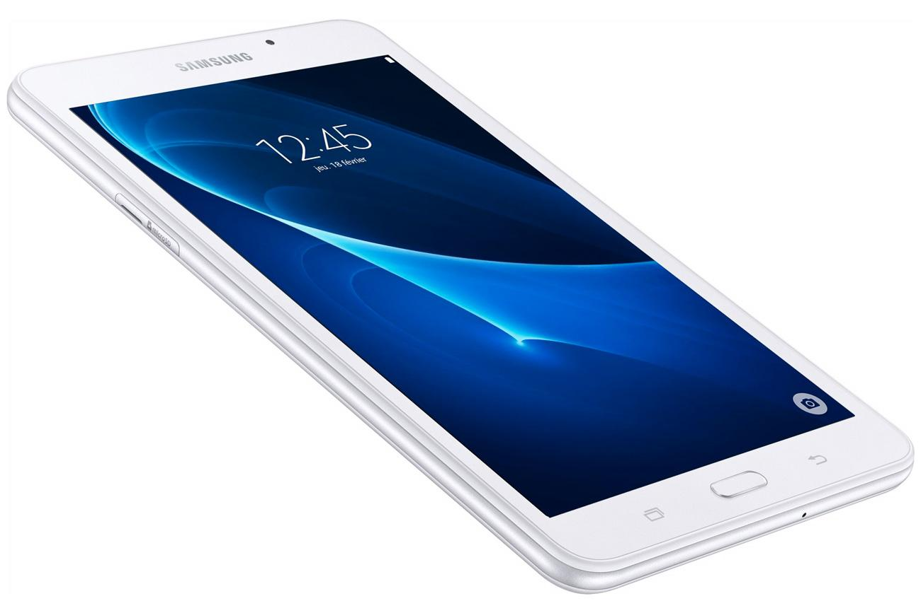
Les outils de développement & L’organisation
Nom | Tablette Tactile SAMSUNG GALAXY TAB A6 10.1 (Blanc) SM-T580
Processeur | Samsung Exynos 1,6 GHz
Capacité de stockage interne | 16 Go
Réseau | Bluetooth 4,2 et wifi
Système d’ exploitation | Android 6.0

Slide 11
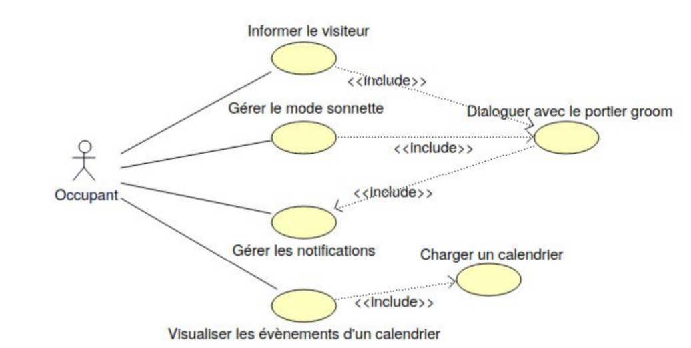
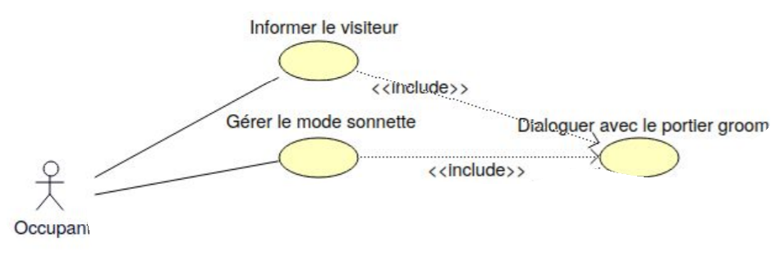
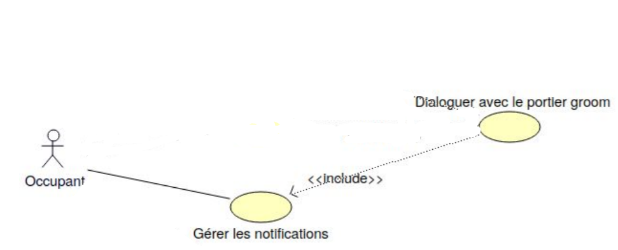
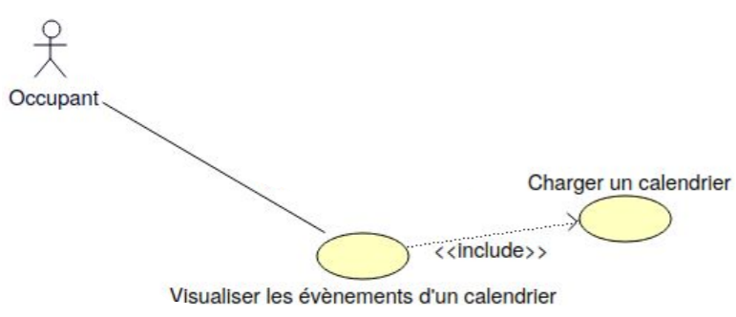
Diagramme des cas d’utilisation

Slide 12
Fonctionnalités
Fonctionnalités | itération | priorité
Définir une IHM (Android studio | 1 | Haute
Mettre en place une liaison sans fil (bluetooth)(Android studio) | 2 | Moyenne
Ajouter ou modifier le nom prénom et fonction de l’occupant | 2 | Moyenne
Envoyer le nom prénom et fonction au module ESP pour l’affichage | 2 | Moyenne
Gérer l’activation ou désactivation du détecteur de présence d’un visiteur | 2 | Moyenne
Gérer un mode sonnette | 2 | Moyenne
Gérer l’affichage de l’appuie de la sonnette par le visiteur | 3 | Basse
Informer le visiteur de son état “Libre, Occupé, Absent” | 2 | Moyenne
Possibilité d’ajouter un message libre qui s’affichera alors sur l’écran du portier | 2 | Moyenne
Informer le visiteur que celui-ci peut “Entrer” | 2 | Moyenne
Chargement et stockage des paramètres en local dans un fichier INI | 3 | Basse
Afficher la présence d’un visiteur | 3 | Basse
Afficher l’état indiquée au visiteur sur l’application mobile | 3 | Basse

Slide 13
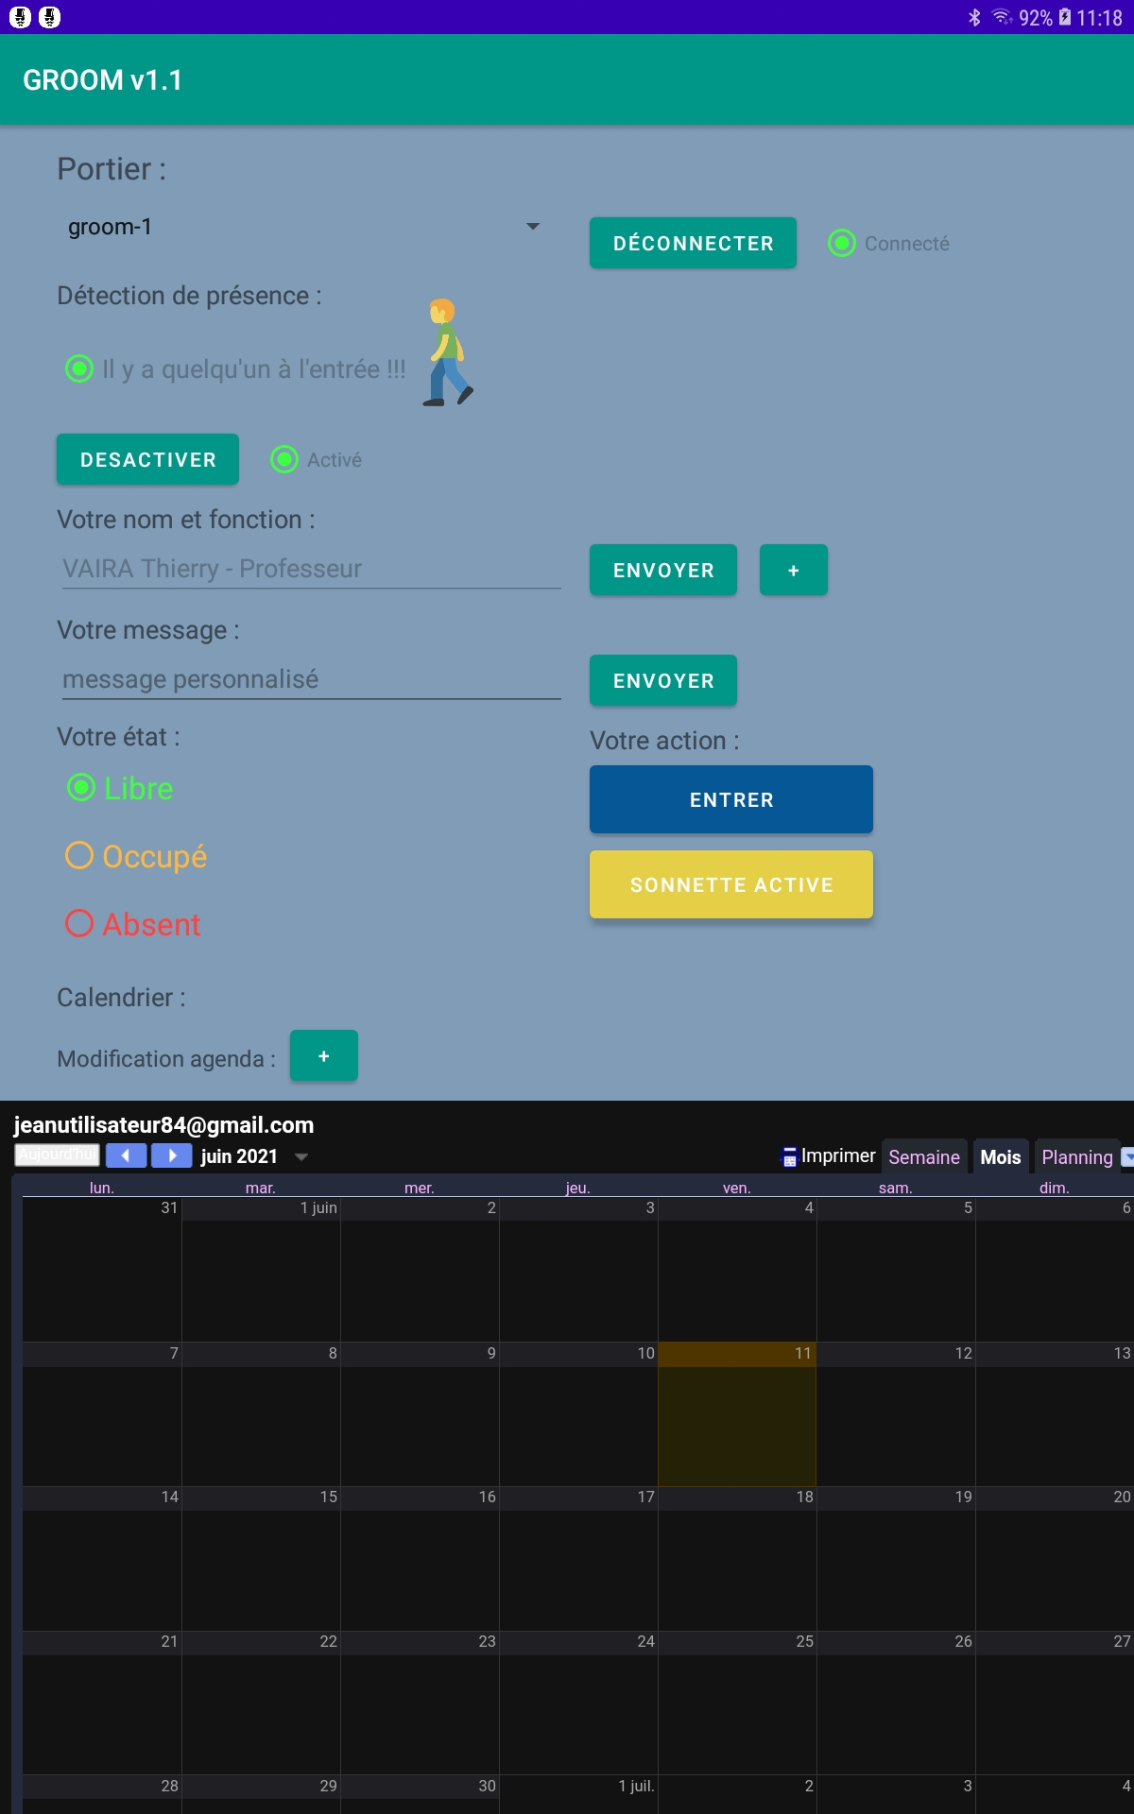
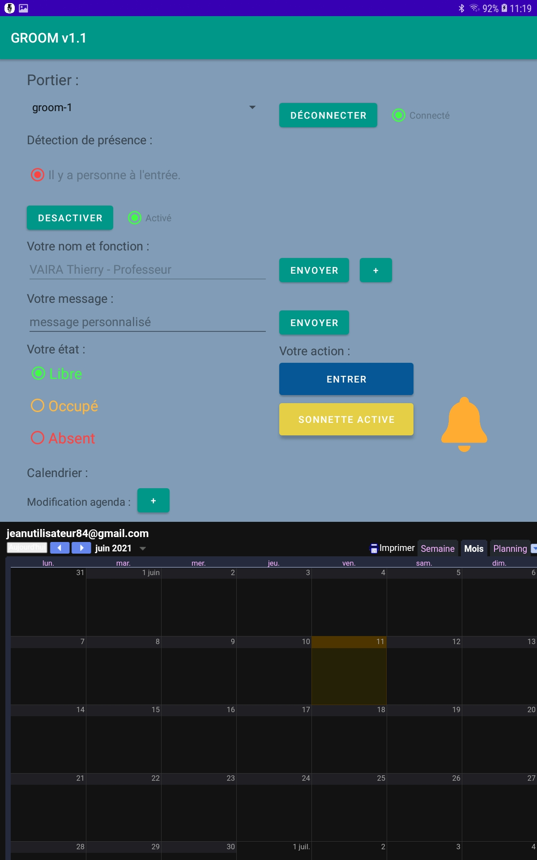
IHM

Slide 14
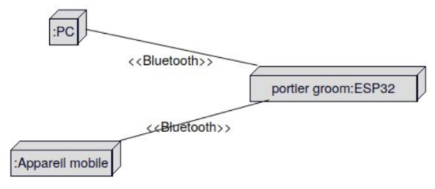
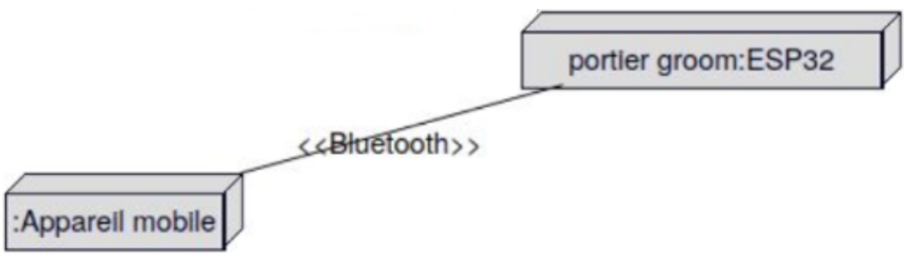
Architecture interne

Slide 15
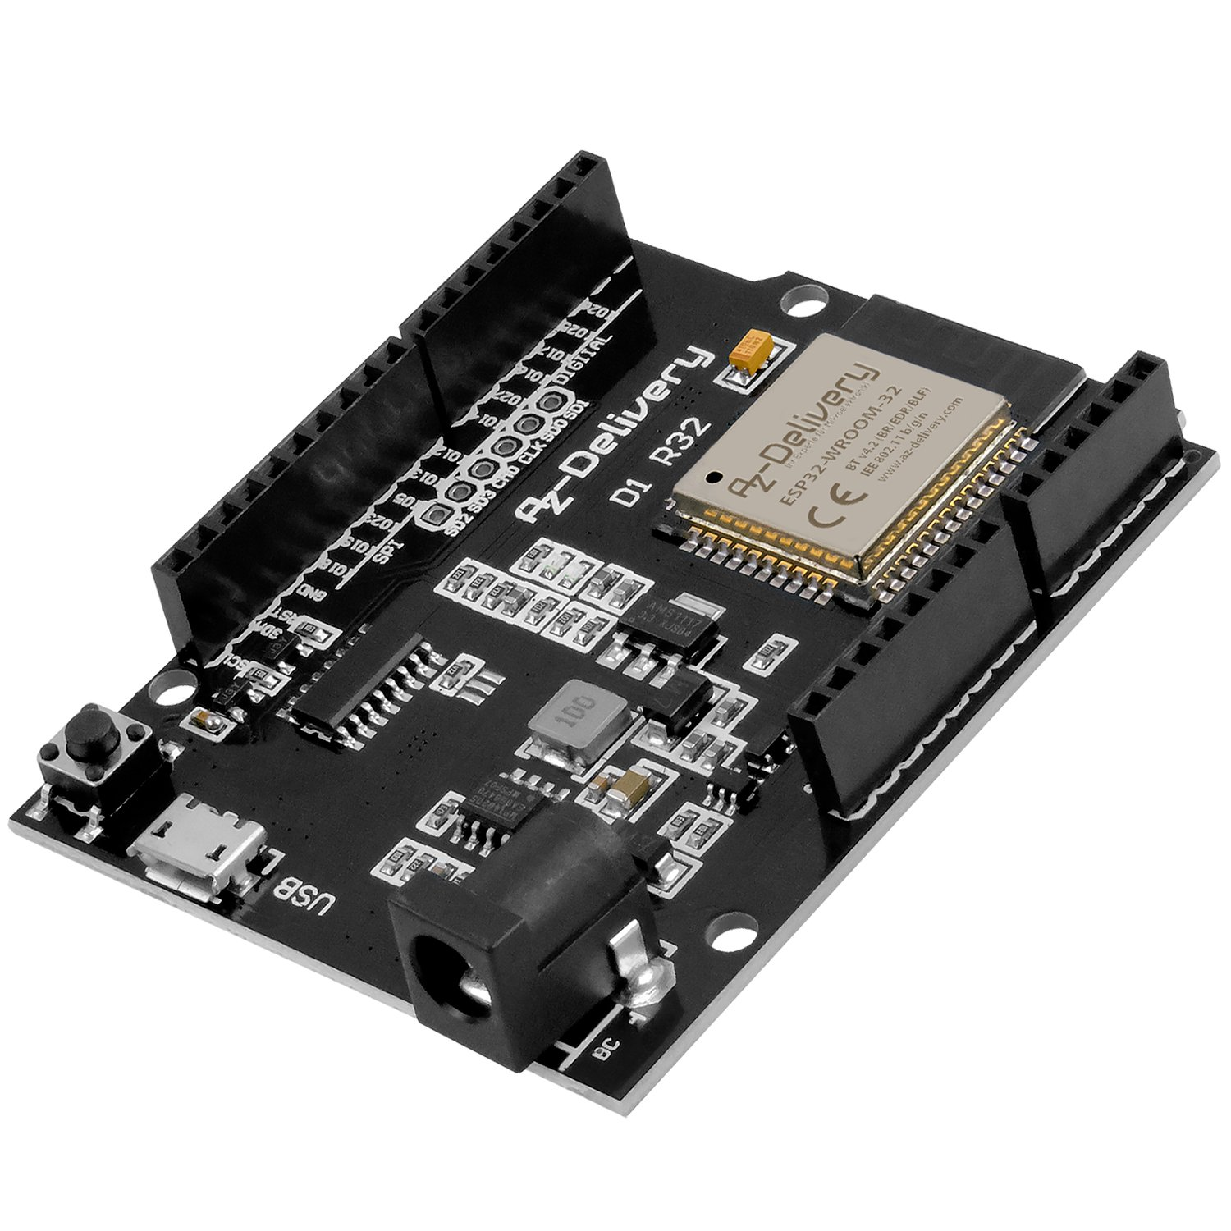

Spécifications techniques

Slide 16
Liaison Bluetooth
Le protocole de communication GROOM est basé sur des
trames requêtes/réponses via une liaison Bluetooth.
La fréquence d’émission est de 2,4 - 2.5 GHz.
La puissance d’émission est de 2,5 mW (-97dBm).
Liaison | ESP32 d1 r32
Distance | 10 mètres
Débit max | 115200 Bauds
Nombre récepteurs | 12

Slide 17
Protocole
Protocole | trame envoyée (app mobile -> GROOM)
Trame CMD (l’état de l’occupant) | $CMD;ETAT;SONNETTE;PRESENCE\r\n Etat : Presence : Libre 0 Activation 1 Absent 1 Désactivation 0 Occupé 2 Entrez 3 Sonnette Peut pas sonner 0 Peut sonner 1
Trame CMD (l’état de l’occupant) | $CMD;ETAT;SONNETTE;PRESENCE\r\n Etat : Presence : Libre 0 Activation 1 Absent 1 Désactivation 0 Occupé 2 Entrez 3 Sonnette : Peut pas sonner 0 Peut sonner 1
Trame Affichage (informations personnelles) | $AFFICHAGE;NOM;PRENOM;FONCTION\r\n
Trame Message personnel | $MSGPERSO;messageperso\r\n
Trame état | $ETAT\r\n

Slide 18
Protocole
Protocole | trame reçue (GROOM -> app mobile
Trame GROOM (état du module groom) | $GROOM;ETAT;SONNETTE;PRESENCE;MODE_SONNETTE;MODE_PRESENCE\r\n Le champ SONNETTE précise si un appel a été réalisé. Le champ PRESENCE aura la valeur 1 dans le cas où une personne a été détectée devant le groom. Le champ MODE_SONNETTE précise l’état d’activation 1 (activé) ou 0 (désactivé) de la sonnette. Le champ MODE_PRESENCE précise l’état d’activation 1 (activé) ou 0 (désactivé) du détecteur de présence. Cette trame est envoyée par le Groom lorsque celui-ci a détecté un changement d’état (ETAT, SONNETTE et/ou PRESENCE) ou de mode (MODE_SONNETTE/MODE_PRESENCE).

Slide 19
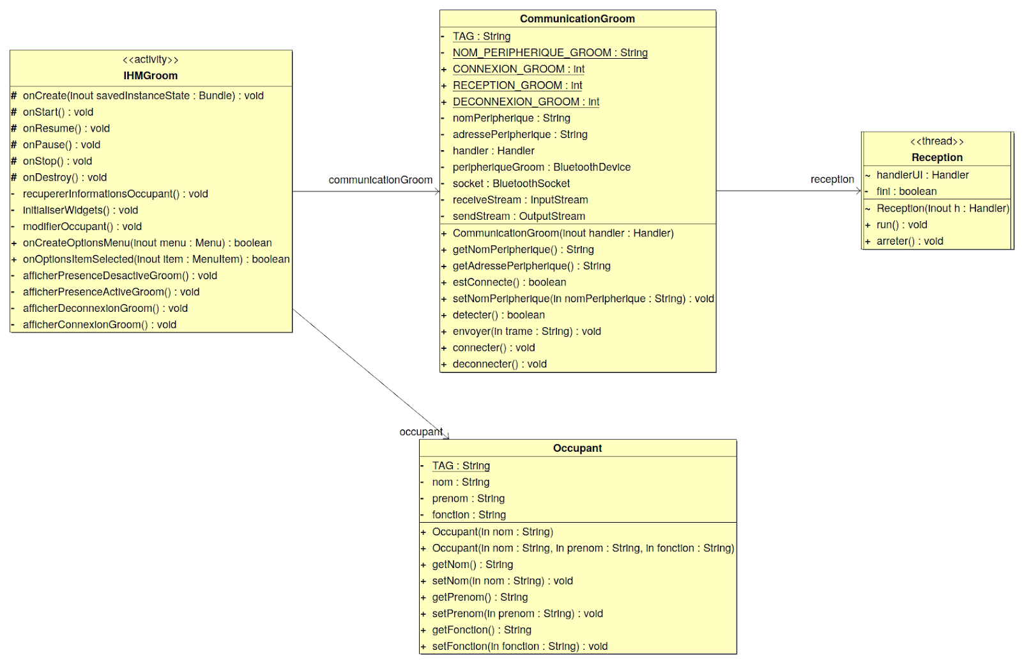
Diagramme de classes

Slide 20
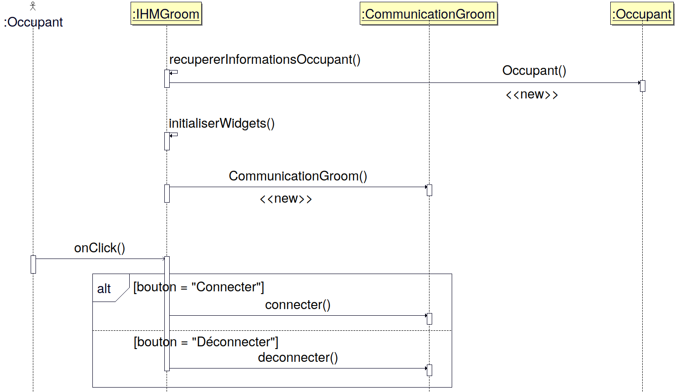
Démarrage de l’application

Slide 21
Traitement des trames reçues
final private Handler handler = new Handler()
{
public void handleMessage(Message msg)
{
super.handleMessage(msg);
[…]
}
};
Activité
IHMGroom
Classe CommunicationGroom
Thread
Reception
Handler
msg
Groom

Slide 22
Traitement des trames reçues
switch (msg.what)
{
case CommunicationGroom.ERREUR_GROOM:
afficherErreur();
break;
case CommunicationGroom.CONNEXION_GROOM:
afficherConnexionGroom();
initialiserEtatGroom();
break;
case CommunicationGroom.DECONNEXION_GROOM:
afficherDeconnexionGroom();
break;
case CommunicationGroom.RECEPTION_GROOM:
String trame = msg.obj.toString();
String champs[] = trame.split(";");
int etat = Integer.parseInt(champs[CommunicationGroom.CHAMP_ETAT]);
break;
}

Slide 23
Traitement des trames reçues
switch (etat)
{
case IHMGroom.ETAT_LIBRE:
boutonRadioLibre.setChecked(true);
boutonSonnette.setEnabled(true);
afficherEtatLibre();
break;
case IHMGroom.ETAT_ABSENT:
boutonRadioAbsent.setChecked(true);
afficherEtatAbsent();
break;
case IHMGroom.ETAT_OCCUPE:
boutonRadioOccupe.setChecked(true);
afficherEtatOccupe();
break;
case IHMGroom.ETAT_ENTRER:
afficherEtatEntrer();
break;
}

Slide 24
Traitement des trames reçues
if(champs[CommunicationGroom.CHAMP_SONNETTE].equals("1"))
{
afficherCloche();
afficherNotification();
}

Slide 25

Tests de validation
Tests | Comment faire les tests | Validation
Vérification connexion au module Bluetooth | Visuel + débogage log
Vérification de l’ajout du nom+prénom+fonction et envoie | Visuel + débogage log
Vérification de l’envoie d’un message personnel | Visuel + débogage log
Activation/désactivation du fonctionnement du capteur de présence | Visuel + débogage log
Sélection et envoie des états de l’occupant | Visuel + débogage log
Sélection et envoie des impératif et de la sonnette | débogage log
Prendre connaissance d’une présence à l’entrée | Visuel

Slide 26
Conclusion
Bilan général :
Connaissances mis en place
Travailler avec une spécialité différente (ec)
Expérience de projet similaire à une entreprise.

